Slide 1



课程体系发布
React js

Slide 2
react
表单元素交换规则
1、value，用于 <input>、<textarea>、<select>组件。
在 HTML 中，
<textarea> 的值通过子节点设置；在 React 中则应该使用 value 代替
2、checked，用于类型为 checkbox 或者 radio 的 <input> 组件。
3、selected，用于 <option> 组件。
通过 onChange 回调函数来监听组件变化。当用户做出以下交互时，onChange 执行并通过浏览器做出响应：
<input> 或 <textarea> 的 value 发生变化时。
<input> 的 checked 状态改变时。
<option> 的 selected 状态改变时。

Slide 3
react
表单元素交换规则
受限组件
render: function() { return <input type="text" value="Hello!" />; }
不受限组件
render: function() { return <input type="text“defaultValue />; }
默认属性支持
defaultChecked
defaultValue
render: function() { return(
<div>
<input type=" checkbox “ defaultChecked={true} / >;
<input type=“text““ defaultValue =“sval” / >;
</div>
)}
Select选中的下标 :selectedIndex
通过 event.target获取目标元素event.target.vaule是目标元素的value值

Slide 4
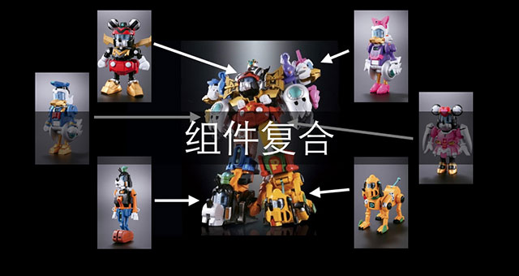
react
组件的深度复合与通信

Slide 5

react

Slide 6

react

Slide 7
react
props（properties 特性）是在调用时候被调用者设置的，只设置一次，一般没有额外变化,在组件内部把props当做只读的
可以把任意类型的数据传递给组件，尽可能的吧props当做数据源，不要在组件内部设置props ，0.15.x已经废弃了setProps的方法。
组件的属性类型如果不进行声明和验证，那么很可能使用者传给你的属性值或者类型是无效的，那会导致一些意料之外的故障。好在React已经为我们提供了一套非常简单好用的属性校验机制——
React有一个PropTypes属性校验工具，经过简单的配置即可。当使用者传入的参数不满足校验规则时，React会给出非常详细的警告
需要引入react-with-addons.js

Slide 8
react
PropTypes包含的校验类型包括基本类型、数组、对象、实例、枚举。
如果某个属性是必须的，在类型后面加上 .isRequired 即可。
var Test = React.createClass({
propTypes: {
num: React.PropTypes.number,
str: React.PropTypes.string.isRequired
},
render:function(){
return <div>{this.props.bool}asdasd{this.props.string}</div>
}
});
ReactDOM.render(
<Test num =“1"/>,
document.body
);
作用：使用组件的时候可以明确需要传入的数据

Slide 9
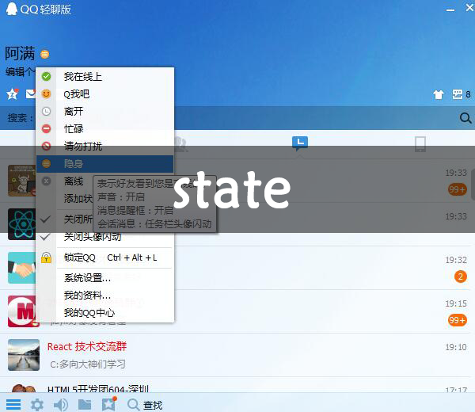
react

Slide 10
react
state（状态）是在组件内部可以重复设置其值，是可以随意改变的
state用来确定组件的状态，不同状态可以展示不同的视图
状态的初始化
getInitialState: function () {
return {
checked: false
};
},
可以通过setState方法来设置state //this.setState(obj|function(state){} )
this.setState({
switchState:!this.state.switchState
})
this.setState(function(state){
state.switchState =!state.switchState
})

Slide 11
react
注意事项：
1、不要在组件内部修改props
2、不要在render和componentDidUpdate的函数里面尝试改变组件的状态state
3、可以在componentWillReceiveProps的时候获取一次修改状态的机会
componentWillReceiveProps:function(nextProps) {
console.log(nextProps);
console.log("componentWillReceiveProps");
},
4、 state表示组件自身的状态，可由组件内部控制
比如：一个购物车的component，会根据用户在购物车中添加的产品和产品数量，显示不同的价格，那么“总价”这个状态，就应该用state表示
5、props一般是数据源，由外部所决定
例如：一个下拉菜单的component，有哪些菜单项，是由这个component的使用者和使用场景决定的。

Slide 12
react
组件之间的特殊通信
在 React 中，UI 以组件的形式来搭建，组件之间可以嵌套组合。另，React 中组件间通信的数据流是单向的，顶层组件可以通过 props 属性向下层组件传递数据，而下层组件不能向上层组件传递数据，兄弟组件之间同样不能。这样简单的单向数据流支撑起了 React 中的数据可控性。
然而在我们的开发中会有一些特殊的需求，需要子组件控制父组件的状态，或者无关系组件之间的通信。那么，更全面的组件间通信形式该怎么实现呢？
（数据逆向，兄弟组件，无关系组件）

Slide 13
react
1、数据逆向，兄弟组件
嵌套组件间，上层组件向下层组件传递回调函数，下层组件触发回调来更新上层组件的状态或数据。
通过控制上层组件状态，来改变后兄弟组件状态或数据
2、无关系组件
以事件的形式，使用发布订阅的方式来通知数据更新。
3、通过其他框架实现
Flux — Fackbook 提出的管理 React 数据流的架构。Flux 不像一个框架，更是一种组织代码的推荐思想。就像 “引导数据流流向的导流管”。其他的 “导流管”。ReFlux，Redux 等。

Slide 14
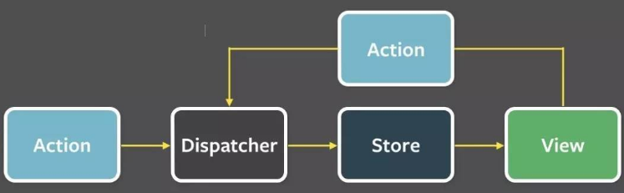
react
前两种形式：应用于一些中小型的应用
第三种：应用于一些大型的或者复杂的应用
Flux的思想
组件=》action =》Dispatcher =》store（这里集中处理、存储数据）、、、数据请求成功=》分发给组件，通过setState改变组件的state=》render

Slide 15
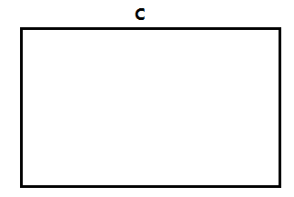
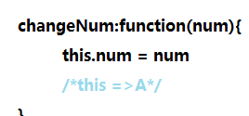
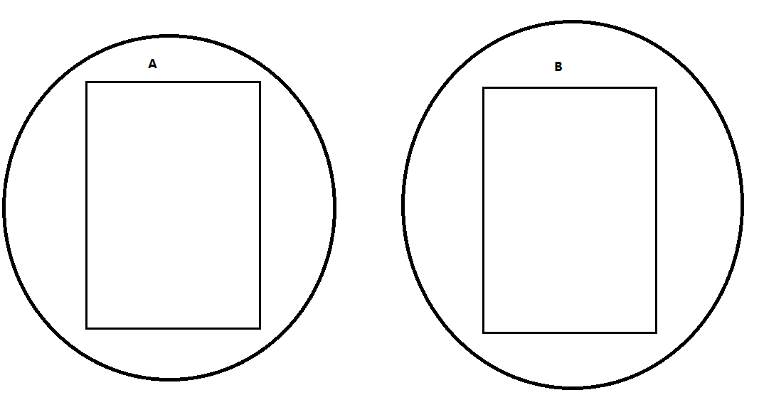


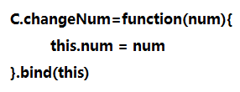
react
A.num=10

Slide 16
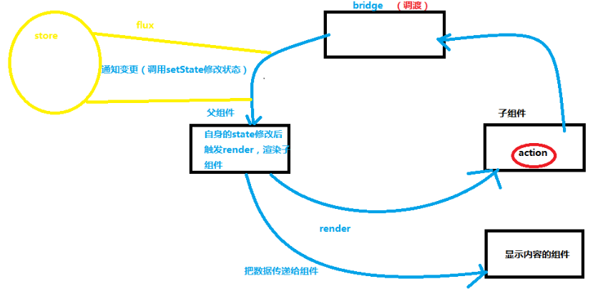
react

Slide 17


react
项目应用：react，iscroll，swiper，zepto/jq sass/less(可选)
数据获取： jsonp，ajax
组件通信： Action（可选）
基础方法：fnBase（可选）
管理工具：webpack
使用webstrom需要将node_modules文件夹排除（node模块太多，巨卡）
右键
选择Excluded

Slide 18



react
Webpack
必装插件 jsx-loader 编译jsx
1、Cd 到项目目录
2、npm init 配置文件
3、全局安装webpack
cnpm install -g webpack
4、局部安装webpack
cnpm install webpack --save-dev
5、安装webpack 插件
cnpm install jsx-loader --save-dev
6、配置webpack.config.js
7、打包编译

Slide 19


react

